Slide 1
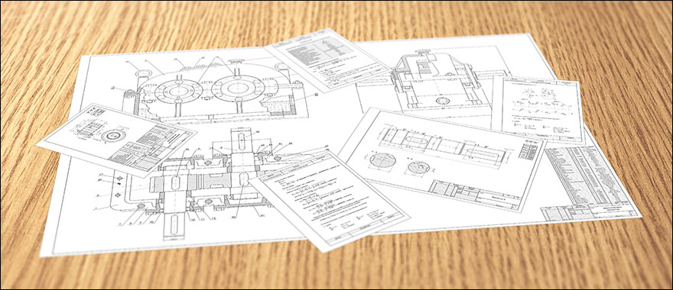
ПРОРАЧУН ТЕШКОГ ВРАТИЛА

Slide 2
ZGLOB
NOSAČ
B1
А1
TOČAK
А2
BREG
B2
POGONSKA
А3
KOLENO
B3
VAGON
А4
PRAVA
B4
VRATILO
OSOVINA
B
А
ELEMENTI ZA OBRTNO KRETANJE
REŠENJE
SPOJNICA
LEŽAJ
D
C
KANDZA
LETEĆI
D4
C4
SPOJKA
NEPOKRETAN
D3
C3
FRIKCIJA
FRANCUSKI
D2
C2
LAMELA
KUGLA
D1
C1

Slide 3
Материјали за вратила
Вратила се најчешће израђују од конструкционих челика, челика за побољшање и челика за цементацију.
Применом квалитетнијих материјала добијају се мање димензије вратила, али је њихова израда скупља.
То су челици Č 0545, Č 1430, Č1530,Č1730,
Č 4120,Č4320,Č4720,Č5420

Slide 4

ОПТЕРЕЋЕЊА ВРАТИЛА
Осовине и вратила се при прорачуну посматрају као носачи са два ослонца изложени дејству сила Fi .
Силе Fi потичу од елемената који се налазе на осовини, односно вратилу.

Slide 5



При прорачуну вратила неопходно је најпре одредити:
1. интензитет,
2. правац и смер активних сила,
3. отпоре ослонаца.
Обимна сила
Обртни момент
Угаона брзина

Slide 6
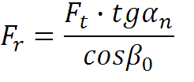






Радијална сила
Аксијална сила
Угао нагиба бочних линија зупчаника
ОТПОРИ ослонаца
у H равни 1.
2.
3.

Slide 7



у V равни 1.
2.
3.
Нападно оптерећење вратила и осовина
Оптерећење која напада било који пресек вратила назива се нападно оптерећење.
Нападно оптерећење вратила потиче од:
сила које оптерећују вратило-спољашње силе;
отпора ослонаца, који у односу на вратило представљају спољашње оптерећење.

Slide 8
За одређивања нападног оптерећења у било ком пресеку вратила, треба утврдити коју врсту
напрезања изазива оптерећење вратила, па тако:
Попречне силе и спрегови изазивају савијање и смицање вратила;
Aксијалне силе доводе до истезања односно сабијања вратила, а
Обртни моменти доводе до увијања вратила.
Пожељно је нацртати дијаграме момената увијања, момената савијања, аксијалних сила и
трансверзалних (попречних) сила. Ови дијаграми могу се одредити графичким или рачунским путем.

Slide 9
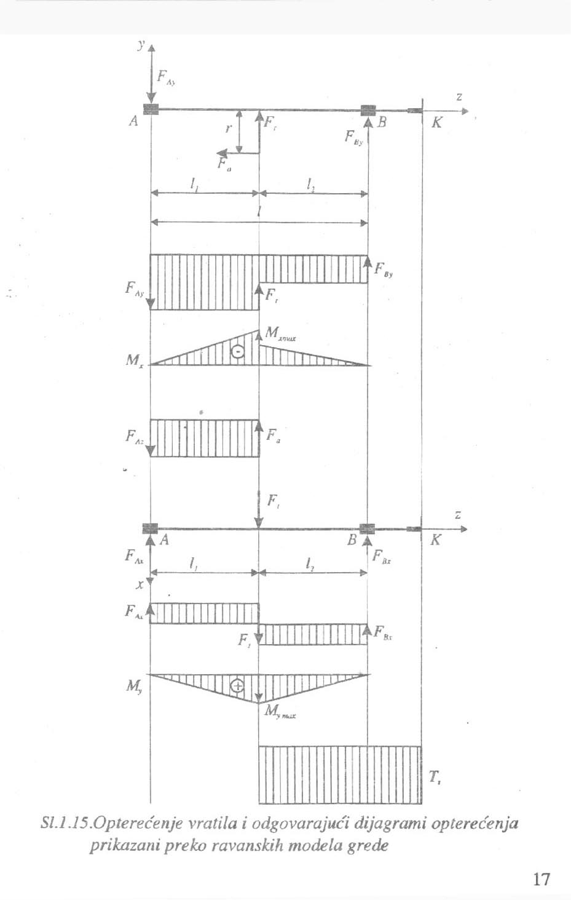

Slide 10

Момент савијања
На основу момената савијања Mv за х-z раван и M h , за у-z раван добија се резултујући нападни момент савијања према:
Аксијална сила
Дијаграм аксијалних сила показује коликом аксијалном силом је оптерећен сваки попречни пресек вратила.

Slide 11
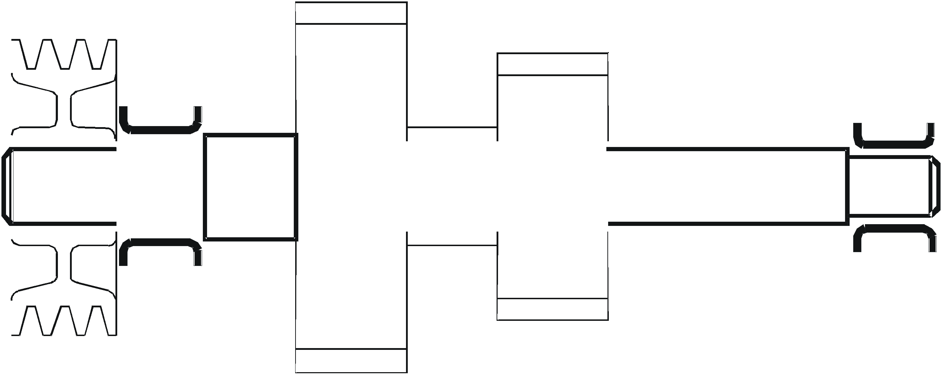
Момент увијања
Дијаграма обртних момената – момената увијања, показује како се обртни моменти преносе дуж вратила односно коликим моментом увијања је напрегнут сваки пресек вратила.

Slide 12



Меродавни моменат у било ком пресеку вратила
Коефицијент
Дозвољени напон на савијање
Дозвољени напон на увијање
Степен сигурности за савијање s=4
Степен сигурности за увијање s = 3

Slide 13




Радни напони
Радни напони у вратилу су последица деловања спољашњег оптерећења.
Радни напони услед савијања
Радни напони услед увијања
Аксијални отпорни момент
Поларни отпорни момент

Slide 14
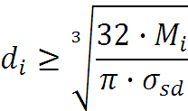
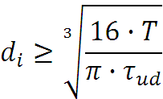
Пречници вратила
Ако је изложен савијању и увијању
Ако је изложен увијању
Стварни пречници вратила се повећавају за 20 % или за дубину жлеба клина t
Усваја се прва већа стандардна вредност пречника
На основу добијених вредности пречника вратила треба извршити проверу степена сигурности на изворима концентрације напона (прелаз са једног пречника на други и на месту зупчаника и спојнице због утицаја жлеба клина) и извршити проверу усвојеног клина.

